Slide 1
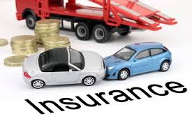
Risiko Kesehatan, Kecelakaan Mobil, dan Kecelakaan Kerja

Slide 2
I. Risiko Kesehatan
Risiko kesehatan terjadi jika seseorang mengalami gangguan kesehatan. Gangguan tersebut mengakibatkan seseorang terganggu aktivitasnya, misal tidak dapat bekerja. Penyebab umum munculnya gangguan kesehatan adalah kecenderungan semakin tuanya penduduk di dunia. Usia yang tua biasanya mempunyai kecenderungan lebih rentan terkena penyakit (gangguan kesehatan)

Slide 3
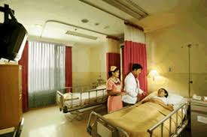
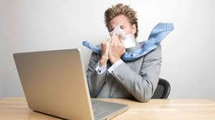
Contoh risiko kesehatan

Slide 4
Penilaian Risiko Kesehatan
Penilaian risiko kesehatan (Health Risk Assessment, disingkat HRA) merupakan langkah pertama sebelum seseorang melakukan manajemen risiko kesehatan.
Masukan informasi yang terekam dalam HRA, dapat menunjukkan telah terjadi penyebab oleh satu faktor risiko atau banyak faktor risiko. Oleh karena dasar dari timbulnya risiko kesehatan adalah adanya penyebab (exposure) timbulnya risiko oleh satu atau lebih faktor risiko. Maka faktor risiko harus dikenali (rekognized) karakternya meliputi asal, jenis, intensitas, durasi, frequensi dan lama risiko kesehatan yang di derita pegawai..

Slide 5
Analisa Faktor Risiko
Asal faktor risiko bisa dari lingkungan kerja, pekerjaan, organisasi dan diri pekerja sendiri.
Faktor risiko kesehatan adalah segala sesuatu yang memiliki potensi untuk menimbulkan kerugian kesehatan pada karyawan/ pegawai.
Syaarat sesuatu untuk disebut sebagai faktor risiko adalah
secara logika biomedik memiliki potensi untuk menimbulkan kerugian kesehatan,
sejarah kesehatan merekam bukti timbulnya efek kesehatan tertentu akibat faktor risiko tersebut.

Slide 6
Risiko Kesehatan yang pasti terjadi
Penduduk yang Semakin Menua
Morbidity rate
Morbidity rate merupakan banyaknya penduduk (jumlah kasus) yang menderita sakit tertentu. Morbidity berasal dari bahasa latin morbidus, yang artinya adalah sakit, atau tidak sehat. Morbidity biasanya dibandingkan dengan mortality rate. Sama seperti mortality rate, morbidity rate dihitung dengan menggunakan data historis.

Slide 7
Risiko Kesehatan
Morbidity Rate untuk Penyakit MS
Produktivitas dan kinerja pegawai menurun
Kematian Karena penyakit yang di derita pegawai

Slide 8
Dampak Risiko Kesehatan
Bahaya potensial/hazard yaitu suatu keadaan/kondisi yang dapat mengakibatkan (berpotensi) menimbulkan kerugian (cedera/injury/penyakit) bagi pekerja, menyangkut lingkungan kerja, pekerjaan (mesin, metoda, material), pengorganisasian pekerjaan, budaya kerja dan pekerja lain
Konsekuensi adalah akibat dari suatu kejadian yang dinyatakan secara kualitatif atau kuantitatif, berupa kerugian, sakit, cedera, keadaan merugikan atau menguntungkan. Bisa juga berupa rentangan akibat-akibat yang mungkin terjadi dan berhubungan dengan suatu kejadian.

Slide 9
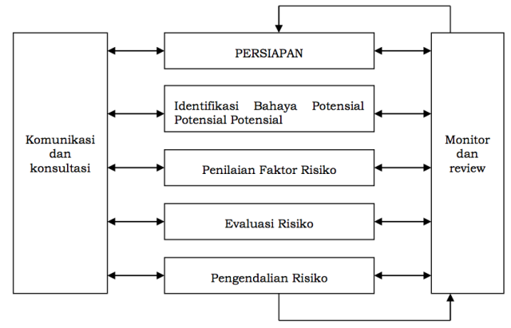
Mekanisme Pengelolaan Risiko Kesehatan

Slide 10
Tahapan Pengelolaan Risiko Kesehatan
Identifikasi Bahaya Potensial
Analisa Risiko
Evaluasi Risiko
Pengendalian Risiko
Komunikasi dan Konsultasi Risiko
Pengawasan dan Evaluasi Ulang

Slide 11
1. Identifikasi Bahaya potensial
Identifikasi bahaya potensial merupakan langkah pertama manajemen risiko kesehatan di tempat kerja. Pada tahap ini dilakukan identifikasi potensi bahaya kesehatan yang terjadi pada pekerja meliputi:
Fisik, contohnya kebisingan, suhu, getaran, lantai licin.
Terpapar zat kimia
okside, bahan pembersih lantai, desinfectan, clorine.
Biologi, contohnya bakteri, virus, mikroorganisme, tikus, kecoa, kucing dan sebagainya.
Ergonomi, contohnya posisi statis, manual handling, mengangkat beban.
Psikososial, contohnya beban kerja, hubungan atasan dan bawahan, hubungan antar pekerja yang tidak harmonis.
Mekanikal, contohnya terjepit mesin, tergulung, terpotong, tersayat, tertusuk.
Elektrikal, contohnya tersengat listrik, listrik statis, hubungan arus pendek kebakaran akibat listrik.
Limbah, contohnya limbah padat medis dan non medis, limbah gas dan limbah cair.

Slide 12
2. Analisis Risiko
Analisis risiko bertujuan untuk mengevaluasi besaran (magnitude) risiko kesehatan pada pekerja. Dalam hal ini adalah tingkat keseriusan gangguan kesehatan yang mungkin timbul termasuk daya toksisitas bila ada efek toksik,
dengan kemungkinan gangguan kesehatan maka dapat dilakukan pengukuran intensitas/konsentrasi status kesehatan pekerja, termasuk pengalaman kejadian kecelakaan atau penyakit akibat kerja yang pernah terjadi. Analisis awal ditujukan untuk memberikan gambaran seluruh risiko yang ada. Kemudian disusun urutan risiko yang ada. Prioritas diberikan kepada risiko-risiko yang cukup signifikan dapat menimbulkan kerugian.

Slide 13
3. Evaluasi Risiko
Evaluasi Risiko adalah membandingkan tingkat risiko yang telah dihitung pada tahapan analisis risiko dengan kriteria standar yang digunakan. Pada tahapan ini, tingkat risiko yang telah diukur pada tahapan sebelumnya dibandingkan dengan standar yang telah ditetapkan.
Metode pengendalian yang telah diterapkan dalam menghilangkan/meminimalkan risiko dinilai kembali, apakah telah bekerja secara efektif seperti yang diharapkan. Dalam tahapan ini juga diperlukan untuk membuat keputusan apakah perlu untuk menerapkan metode pengendalian tambahan untuk mencapai standard atau tingkat risiko yang dapat diterima

Slide 14
Elemen Evaluasi Risiko
Inspeksi periodik serta monitoring aspek keselamatan dan higiene industri
Wawancara nonformal dengan pekerja
Pemeriksaan kesehatan
Pengukuran pada area lingkungan kerja
Pengukuran sampel personal

Slide 15
Hasil Evaluasi Risiko
Gambaran tentang seberapa penting risiko yang ada.
Gambaran tentang prioritas risiko yang perlu ditanggulangi.
Gambaran tentang kerugian yang mungkin terjadi baik dalam parameter biaya ataupun parameter lainnya.
Masukan informasi untuk pertimbangan tahapan pengendalian.

Slide 16
4. Pengendalian Risiko
Menghilangkan bahaya (eliminasi)
Menggantikan sumber risiko dengan sarana/peralatan lain yang tingkat risikonya lebih rendah/tidak ada (substitusi)
Rekayasa engineering/pengendalian secara teknik
Pengendalian secara administrasi
Alat Pelindung Diri (APD).

Slide 17
5. Komunikasi dan Konsultasi
Komunikasi dan konsultasi merupakan pertimbangan penting pada setiap langkah atau tahapan dalam proses manejemen risiko. Sangat penting untuk mengembangkan rencana komunikasi, baik kepada kontributor internal maupun eksternal sejak tahapan awal proses pengelolaan risiko.
Komunikasi internal dan eksternal yang efektif penting untuk meyakinkan pihak pengelolaan sebagai dasar pengambilan keputusan. Persepsi risiko dapat bervariasi karena adanya perbedaan dalam asumsi dan konsep, isu-isu, dan fokus perhatian kontributor dalam hal hubungan risiko dan isu yang dibicarakan.
Kontributor membuat keputusan tentang risiko yang dapat diterima berdasarkan pada persepsi mereka terhadap risiko.

Slide 18
6. Pengawasan dan evaluasi ulang
Pemantauan selama pengendalian risiko berlangsung perlu dilakukan untuk mengetahui perubahan-perubahan yang bisa terjadi.
Perubahan-perubahan tersebut kemudian perlu ditelaah ulang untuk selanjutnya dilakukan perbaikan-perbaikan. Pada prinsipnya pemantauan dan telaah ulang perlu untuk dilakukan untuk menjamin terlaksananya seluruh proses manajemen risiko dengan optimal.

Slide 19
II. Risiko Kecelakaan Kendaraan
Kecelakaan kendaraan:
Faktor Manusia : pengemudi seringkali melakukan perbuatan yang bisa mendorong terjadinya kecelakaan. Kebanyakan kecelakaan kendaraan sebenarnya bisa dihindari, jika orang lebih berhati-hati. Berikut menyajikan persentase aktivitas yang menyebabkan kecelakaan kendaraan.

Slide 20
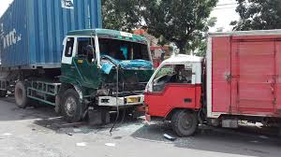
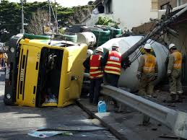
Contoh risiko kecelakaan kendaraan

Slide 21
…
Aktivitas | Percentase
Berbicara dengan penumpang lain Memainkan radio atau CD Makan atau Minum Menggunakan telepon seluler | 81% 66% 49% 25%

Slide 22
Faktor Teknis : faktor teknis diakibatkan karena kelemahan mobil atau kendaraan yang bisa menyebabkan atau mendorong kecelakaan. Sebagai contoh, ban yang kehilangan gesekan ketika pengereman mendekati setengah gravitasi, bisa menyebabkan mobil tidak berhenti pada saatnya. System api yang tidak aman bisa meningkatkan risiko kebakaran atau kecelakaan mobil.

Slide 23
III. Kecelakaan Kerja
Pekerja menghadapi risiko kecelakaan kerja. Ada beberapa contoh kecelakan kerja yang terjadi di dunia, misal cedera, sakit, atau kematian. Kecelakaan kerja karena terpeleset atau terantuk merupakan penyebab kecelakaan kerja yang paling sering terjadi.

Slide 24
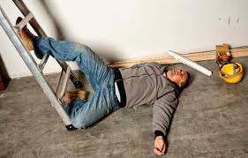
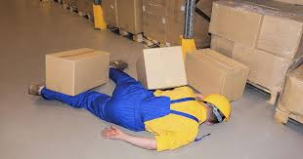
Contoh kecelakaan Kerja

Slide 25
Strategi meminimilaisir risiko kecelakaan kerja
Mengerti Kebijakan dan Ketentuan Perusahaan
Mengenali Tempat Kerja
Jangan meremehkan bahaya

Slide 26
1. Mengerti Kebijakan dan Ketentuan Perusahaan
Setiap perusahaan diwajibkan oleh pemerintah memiliki peraturan dan kebijakan perusahaan dalam hal keselamatan kerja para pekerjanya.
Pastikanpegawai mengerti mengenai kebijakan dan peraturan-peraturan tersebut agar dapat meminimalisir terjadinya kecelakaan.
Jika ada peraturan yang kurang jelas atau kurang di mengerti ada baiknya segera menanyakan kepada atasan atau sesama teman yang sudah mengerti hingga detail. Sebab, kebijakan atau ketentuan tersebut dibuat oleh perusahaan untuk diterapkan seluruh anggota karyawannya untuk menjaga keselamatan bersama.

Slide 27
2. Mengenali Tempat Kerja
Pegawai harus lebih mengenali tempat kerja lalu terapkan safety tips di tempat kerja. Mengenali sistem kerja alat-alat produksi di dalam pabrik juga resiko-resiko kecelakaan yang terjadi di tempat kerja sangat diperlukan untuk mengantisipasi kecelakaan.
Pahami bagaimana cara kerja mesin-mesin atau alat-alat berat di lingkungan kerja Anda. Jika pegawai tidak tahu mengenai hal itu, otomatis tingkat kesadaran dan kewaspadaan akan kecelakaan kerja akan kurang.Untuk itu perlu adanya pengenalan lingkungan kerja untuk meningkatkan kewaspadaan dan kesadaran akan safety tips.

Slide 28
3. Jangan Meremehkan Bahaya
Bekerja di luar ruangan maupun di dalam ruangan pabrik sama-sama memiliki resiko. Perlengkapan safety yang disediakan oleh manajemen bukan hanya sekedar pajangan saja namun wajib digunakan oleh semua karyawannya.
Jangan pernah merasa bahwa Anda berada di posisi paling aman. Resiko kecelakaan bisa terjadi pada siapa saja dan kapan saja. Gunakan saja perlengkapan safety yang telah disediakan demi keselamatan Anda.

Slide 29
4. Gunakan Perlengkapan Safety sesuai Prosedur
Jangan pernah mengabaikan pesan keselamatan “Safety First”. Pakailah perlengkapan keselamatan yang telah disediakan.Kecelakaan kerja bisa menimpa Anda kapan saja, dimana saja, dan mengenai bagian tubuh mana saja.
Kenali resiko pekerjaan Anda dan gunakan perlengkapan safety yang sesuai mulai dari safety helmet hingga safety shoes.Jika Anda adalah seorang operator produksi di pabrik makanan, maka gunakan perlengkapan safety disposable seperti hairnet dan sarung tangan untuk menjaga kebersihan hasil produksi.

Slide 30
Questions
Kenapa bertambahnya usia harapan hidup juga menambah biaya kesehatan masyarakat?
Jelaskan arti dan fungsi morbidity rate!
Apa manfaat bagi Manajer Risiko dalam mempelajari Risiko Kesehatan, Kecelakaan Kendaraan, Kecelakaan kerja? Jelaskan!

